Slide 1
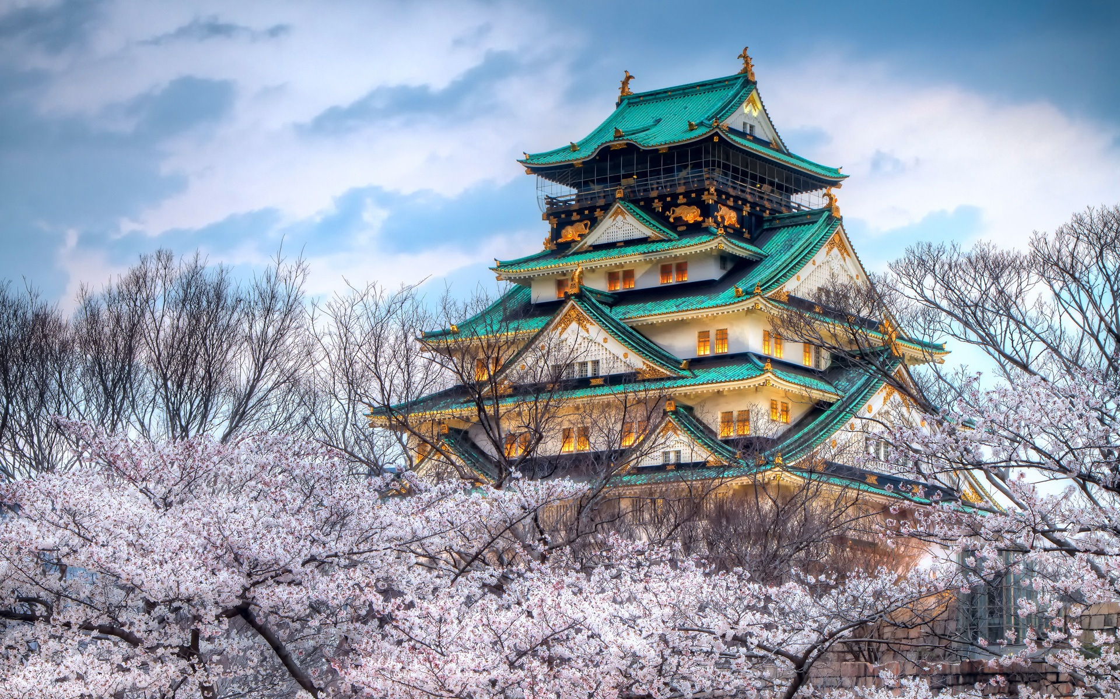
중세일본의
정치 사회
216*2*16
정혜창
2170*0*9
최정은

Slide 2
CONTENTS
1.아즈치 모모야마(센고쿠) 시대의 문화 경제
2. 쇼쿠호 시대의 문화 경제

Slide 3

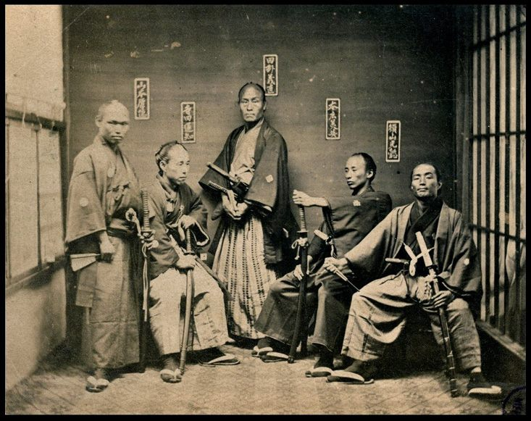
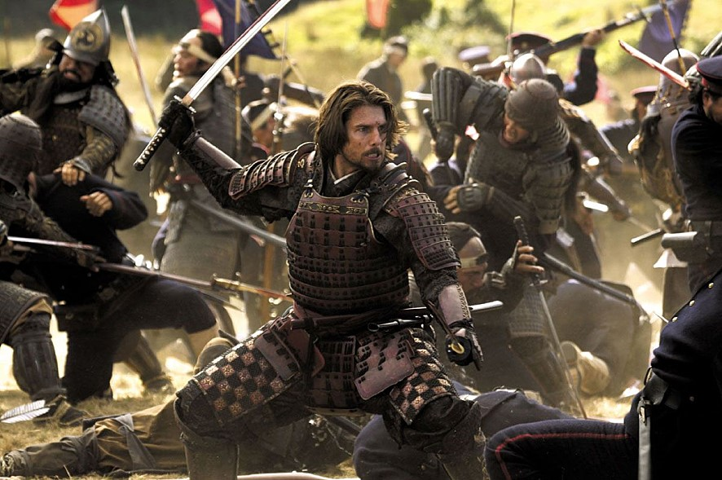
사무라이
본래는 가까이에서 모신다는 뜻의 단어, 시(侍)에서 나온 말로써 귀인을 경호하는 사람을 가리켰으나, 헤이안 시대 이후 일반적인 무사를 가리키게 되었다.
로닌 : 주군을 잃은 사무라이
1

Slide 4
https://www.youtube.com/watch?v=2dZwtCjbUaA

Slide 5
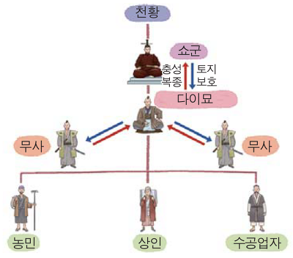
다이묘
다이묘(大名)는 10세기에서 19세기에 걸쳐 일본 각 지방의 영토를 다스리며 권력을 누렸던 영주를 말한다.
무로마치 시대부터 전국 시대를 거쳐 에도 막부 시대까지 다양한 계급의 변천사가 있었으나, 대체적으로 쇼군 바로 아래의 높은 지위를 가지고 있었다.
1

Slide 6
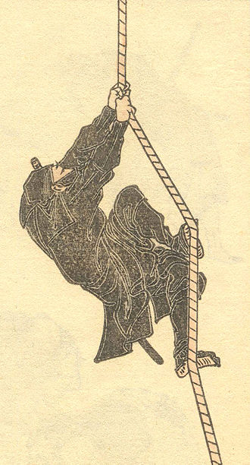
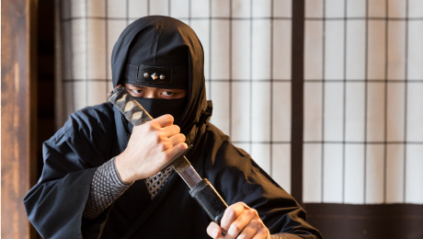
닌자
닌자란 가마쿠라 시대부터 에도 시대의 일본에서 다이묘나 영주에 소속되거나 독립하여 첩보활동, 파괴활동, 침투전술, 음모, 암살 등을 일삼았던 개인이나 집단을 이른다.
1

Slide 7
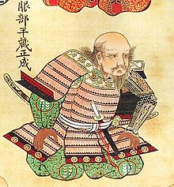
핫토리 한조
핫토리 한조는 센고쿠 시대부터 에도 시대 초기까지 마쓰다이라 씨부터 도쿠가와 씨의 휘하에서 활약한 자를 말한다.
대대로 "한조"를 통칭으로 한 핫토리 한조 가문의 역대 당주이다.닌자인 것은 초대일 뿐 2대째 이후는 닌자가 아니었다고 한다.
2대 당주 핫토리 마사나리
1

Slide 8
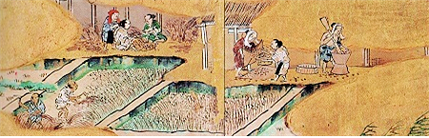
센고쿠 시대의 농업
막부는 재정 확보를 위해 농업 진흥책을 강구했다. 그 결과 신전지가 늘어났으며, 여러 농기구가 발달하면서 농업 생산량은 이전 시대보다 증가했다.
또한 농업 기술도 발전하게 되었는데, 각 막부는 우마(牛馬) 경작법을 각 지역에 전국적으로 보급했으며, 농학도 발달하며 미야자키 야스사다의 『농업전서(農業全書)』가 쓰여지는 등, 각종 학문적 성과를 이루기도 했다.
1

Slide 9
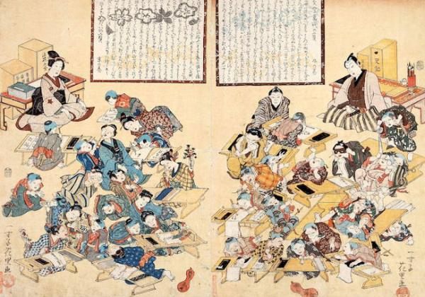
센고쿠 시대의 상업
이전 시대에 비해서 화폐 사용량이 보편화된 시기였다. 때문에 연공으로서 수납된 쌀과 특산물 등을 주로 화폐로 교환했다.
초기에는 제번들이 자신의 근거지에 물자 창고를 설치하여 물자를 보관했고, 직접 거래 형식으로 물품을 판매했지만, 얼마 가지 않아서 전문 상인 집단인 구라모토(藏元)와 가케야(掛屋)가 생기면서, 간접 거래 형식이 활발히 일어났다.
1

Slide 10
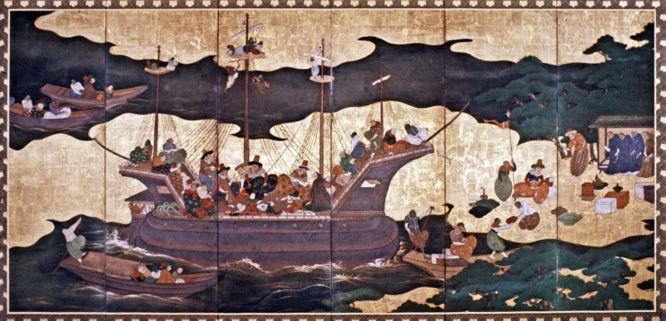
센고쿠 시대의 노예무역
노예무역은 헤이안 시대 말부터 시작되었으나 발달된 시기는 센고쿠 시대였다. 이는 상대적으로 개발이 덜 되었고 만성적으로 노동력이 부족한 지방에 막부가 난립되면서 노예 수요가 상당히 높아진 것과 관련이 높다.
당시 일본 전역에 포르투갈인과 네덜란드인 상인들이 포진해있었는데, 이들 중 노예무역을 전문적으로 다루는 상인이 적지 않게 있었으며, 이들은 다른 지역에 비해 저렴한 값에 노예 거래를 할 수 있는 일본에서 노예무역을 했다.
1

Slide 11
THANK YOU

